Slide 1

PHÒNG GIÁO DỤC VÀ ĐÀO TẠO QUẬN LONG BIÊN
TRƯỜNG MẦM NON HOA TRẠNG NGUYÊN
GIÁO ÁN PHÁT TRIỂN NGÔN NGỮ
Hoạt động làm quen chữ cái
Đề tài: Làm quen chữ cái h, k
Giáo viên: Lê Thị Tuyết Mai
Lứa tuổi: 5-6 tuổi
Thời gian: 30 - 35 phút

Slide 2



Slide 3

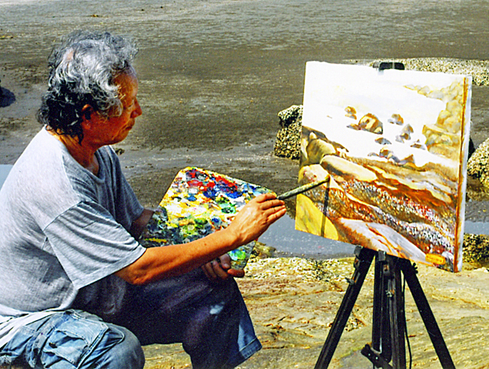
h
ä
a
s
Ü

Slide 4


h

Slide 5

k
i
Õ
n
t
r
ó
c
s
u

Slide 6

k

Slide 7
h
k

Slide 8
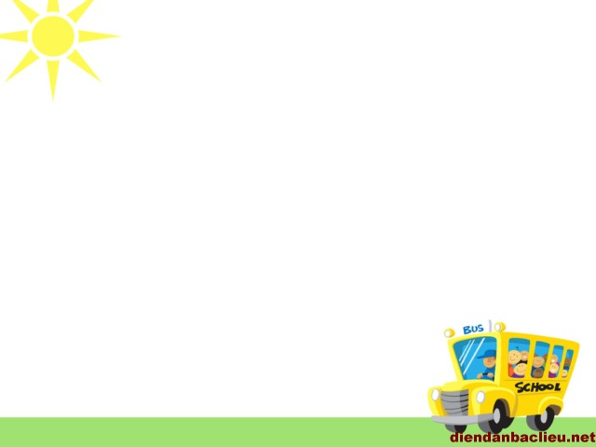


h
H
k
K

Slide 9

Trò chơi:
Ai thông minh hơn

Slide 10

Trò chơi:
Thi xem đội nào nhanh

